Slide 1
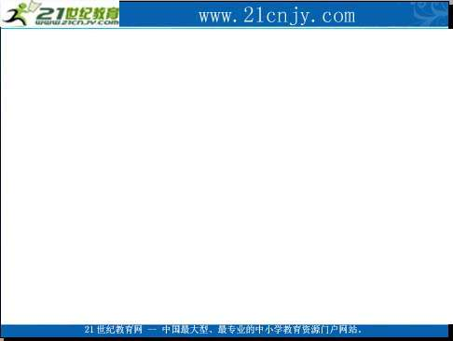


苏教版二年级语
文上册第二单元
2008，北京！

Slide 2

教材简介
课文《2008，北京!》生动记叙了2001年7月13日晚北京欢庆申奥成功的沸腾场面。历史的瞬间成为永恒的欢乐，而沸腾的北京则定格为亿万中国人民激情迸发的一个最生动最亮丽的缩影。申奥的成功使我们更为祖国的日益强大而自豪，所以这是一篇爱国主义教育的好教材。

Slide 3

学习目标
1.能正确、流利、有感情地朗读课文，能正确地背诵课文。
2.学会本课10个生字，认识一个新偏旁，理解由生字组成的词语。
3.通过对课文的朗读感悟，感受申奥成功的喜悦，激发同学们的爱国情感，弘扬奥运精神。

Slide 4

我会读
京 申 功 安 场
举 亮 此 万 句

Slide 5

申奥成功 人山人海 鲜花
赢啦 舞 飞奔
敲 明亮 广场 千言万语

Slide 6

yínɡ ào xùn fèi pāo zhì qiāo
赢 奥 讯 沸 抛 帜 敲
jīnɡ shēn ɡōnɡ ān
京 申 功 安
chǎnɡ jǔ liànɡ cǐ
场 举 亮 此
wàn jù
万 句

Slide 7

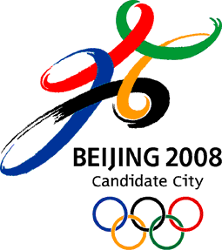
你认识这个标志吗？

Slide 8
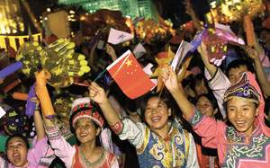
2008，北京！
中国赢啦！中国赢啦！
2001年7月13日晚上，我国申奥成功的喜讯刚刚传到，北京就沸腾了。

Slide 9
天安门广场早已人山人海，四面八方的人们还是像潮水般涌来。人们欢呼着，跳跃着，一次又一次地将满把的鲜花抛向天空。许多人举着旗帜不知疲倦地飞奔着。长龙舞起来了，锣鼓敲起来了。五颜六色的礼花映亮了北京的夜空，也映亮了狂欢的人们。天安门广场成了欢乐的海洋。

Slide 10
此时此刻，千言万语都汇成了一句话：“2008，北京！”

Slide 11
2001年7月13日晚上，我国申奥成功的喜讯刚刚传到，北京就沸腾了。

Slide 12
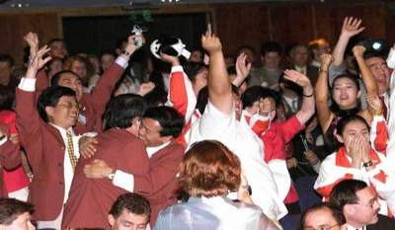
中国赢啦！中国赢啦！
人们欢呼着，跳跃着，一次又一次地将满把的鲜花抛向天空。

Slide 13
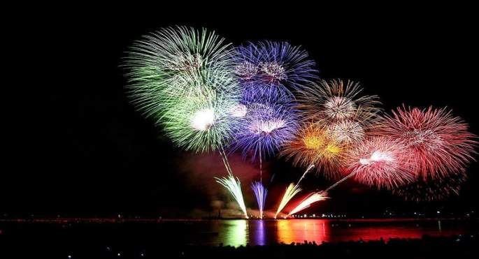
长龙舞起来了，锣鼓敲起来了。五颜六色的礼花映亮了北京的夜空，也映亮了狂欢的人们。

Slide 14
人们此时的心情是如此激动，你能体会到人们的心情吗？

Slide 15
今天我们成功了，在这激动人心的夜晚，同学们想说些什么呢？

Slide 16

拓展深化
同学们，中国有句好客的话：“有朋自远方来，不亦乐乎”，到2008年，北京举办奥运会时，我们中国是东道主，请想像一下，到那时该怎样欢迎世界各国的朋友呢?从现在起你打算为北京奥运做些什么准备工作呢?

